Slide 1
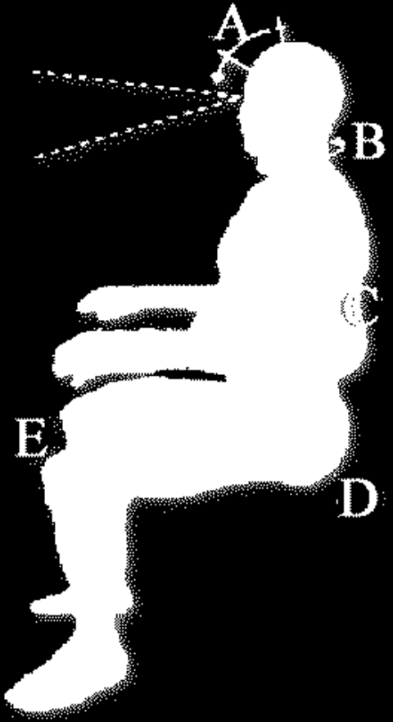
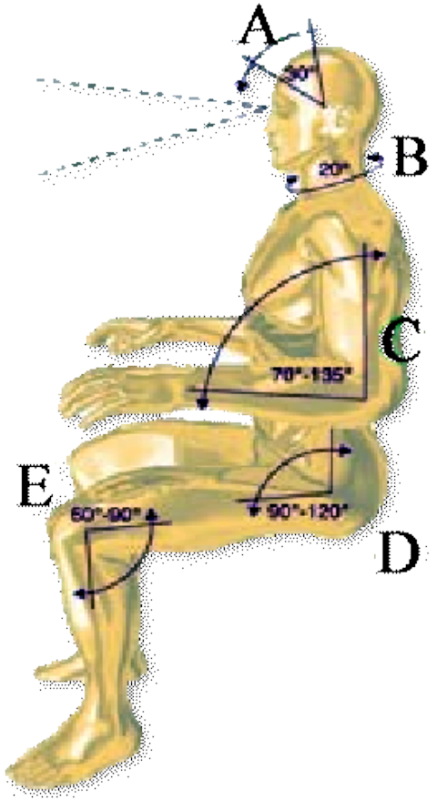
ERGONOMÍA DE OFICINA
?
USTED YA PENSÓ EN SU POSTURA HOY?
EL SECRETO ESTÁ EN UNA POSTURA CORRECTA

Slide 2
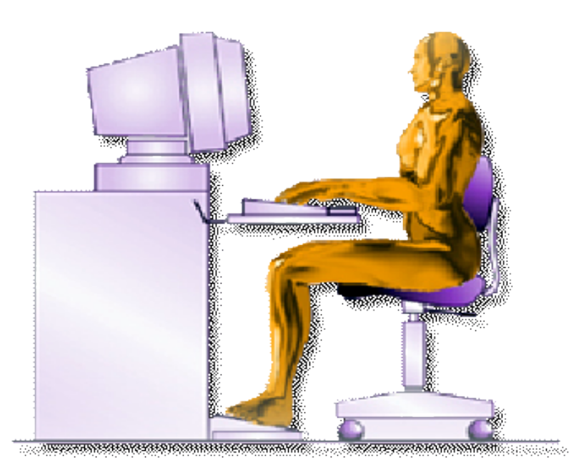
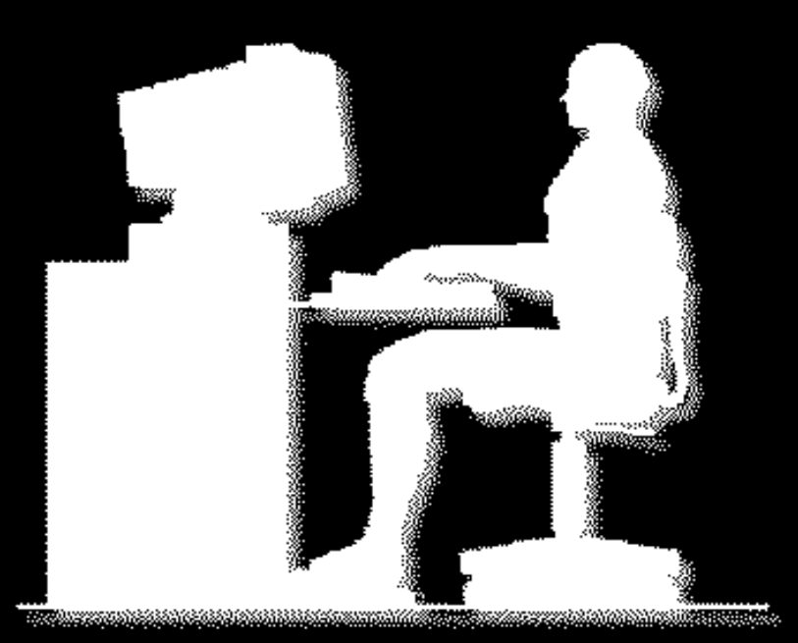
Pautas Generales de una Buena Postura
MANTENER EL BORDE SUPERIOR DE LA PANTALLA AL MISMO NIVEL DE LOS OJOS Y A UNA DISTANCIA ENTRE 45 A 70 CM


MANTENER LA CABEZA Y EL CUELLO EN POSICIÓN
RECTA, HOMBROS RELAJADOS
45 cm ~ 70 cm

MANTENER SIEMPRE EL TRONCO APOYADO EN EL
ESPALDAR DE LA SILLA


MANTENER ANTEBRAZOS, PUÑOS Y MANOS ALINEA-
DOS RECTOS, FRENTE AL TECLADO.
MANTENER LOS CODOS JUNTO AL CUERPO

DEJAR UN ESPACIO LIBRE ENTRE EL PLIEGUE DE LA RODILLA Y EL BORDE DEL ASIENTO.

MANTENER CADERAS Y RODILLAS DOBLADAS EN UN
ÁNGULO IGUAL O LIGERAMENTE MAYOR A 90°
MANTENER SIEMPRE LOS PIES APOYADOS,
PREFERIBLEMENTE UTILIZAR UN APOYAPIES.

Slide 3

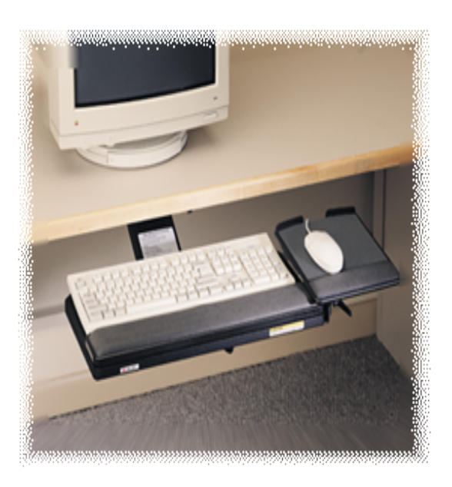


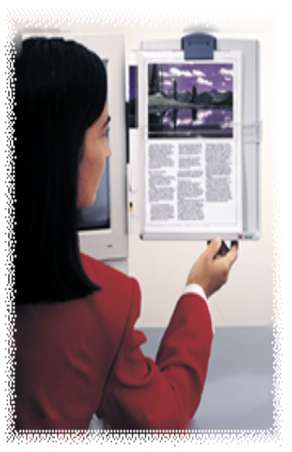

FACTORES OPERACIONALES
EN LOS TRABAJO DE DIGITACIÓN: MANTENER EL DOCUMENTO CERCA AL MONITOR EN EL MISMO PLANO VISUAL

MANTENER EL MOUSE, TECLADO Y OTROS ACCESORIOS EN EL MISMO PLANO


ES OPCIONAL UTILIZAR APOYA BRAZOS, LO MÁS IMPORTANTE ES MANTENER EN POSICIÓN NEUTRA EL PUÑO

Slide 4

RECUERDA:
EL SECRETO ESTA EN LA POSICIÓN NEUTRAL, CONTINUEMOS CON EJEMPLOS DE LO QUE SE DEBE Y NO SE DEBE HACER

Slide 5
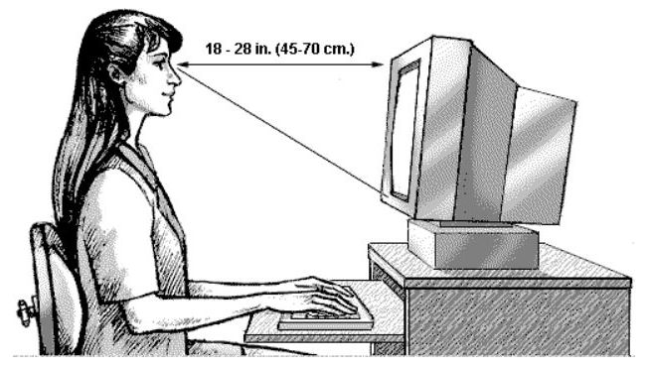
Cierto !

Slide 6



Errado !
Torcer el cuello
Monitor muy bajo
Monitor muy alto

Slide 7
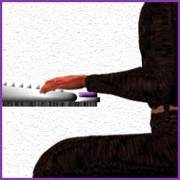
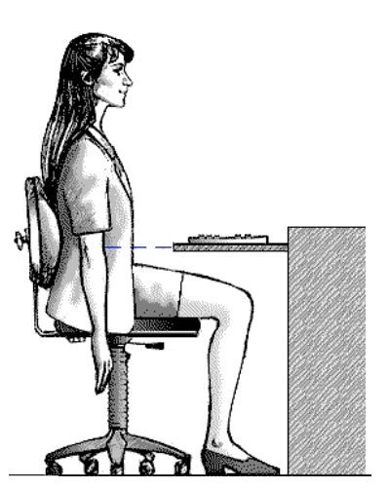
Antebrazo, puños y manos en linea recta (posición neutra de puño)
Cierto !

Slide 8
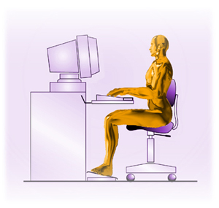
Tronco apoyado en el espaldar de la silla
Cierto !

Slide 9
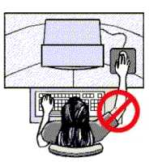
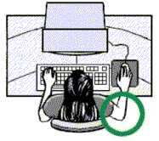
Cierto !
Errado !

Slide 10
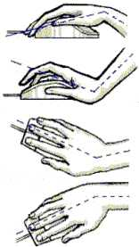
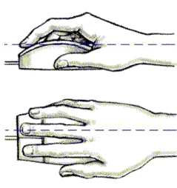
Cierto !
Errado !

Slide 11
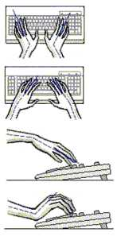
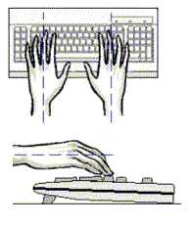
Cierto !
Errado !

Slide 12
CUALES SON LOS EFECTOS DE LA MALA POSTURA ?
 DOLOR EN EL CUELLO
 DOLOR EN LA ESPALDA
 DOLOR EN EL BRAZO O ANTEBRAZO
 DOLOR EN LAS MANOS
 SENSACION DE CANSANCIO
 DISCONFORT

Slide 13
ES MEJOR PREVENIR ESTOS PROBLEMAS PERMANECIENDO SIEMPRE
EN POSICIÓN NEUTRAL; LA POSICIÓN NEUTRAL PUEDE SIGNIFICAR UN DÍA
MÁS PRODUCTIVO Y MÁS CÓMODO PARA USTED.
NO OLVIDE RECORDAR Y PRACTICAR ESTAS RECOMENDACIONES TODOS LOS DÍAS

Slide 14

OBSERVE LOS RIESGOS POSTURALES PRESENTES EN EL DIBUJO

Slide 15
POSTURAS EN LA OFICINA
MANTENER LA ESPALDA RECTA .
LOS PIES SEPARADOS, NO CRUZADOS. APOYADOS EN EL RODAPIES.

Slide 16

POSTURAS ANTE LA COMPUTADORA
AL UTILIZAR EL TECLADO LA ALTURA DE LA SILLA HA DE PERMITIR QUE LOS BRAZOS DESCANSEN SOBRE LA MESA EN ANGULO (BRAZO-ANTEBRAZO) DE 90º Y LA MIRADA-PANTALLA EN ANGULO DE 5º-30º.

Slide 17
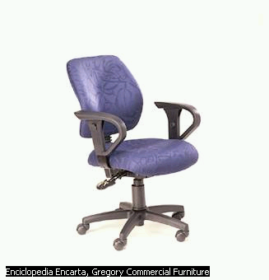
SILLA ERGONOMICA

Slide 18
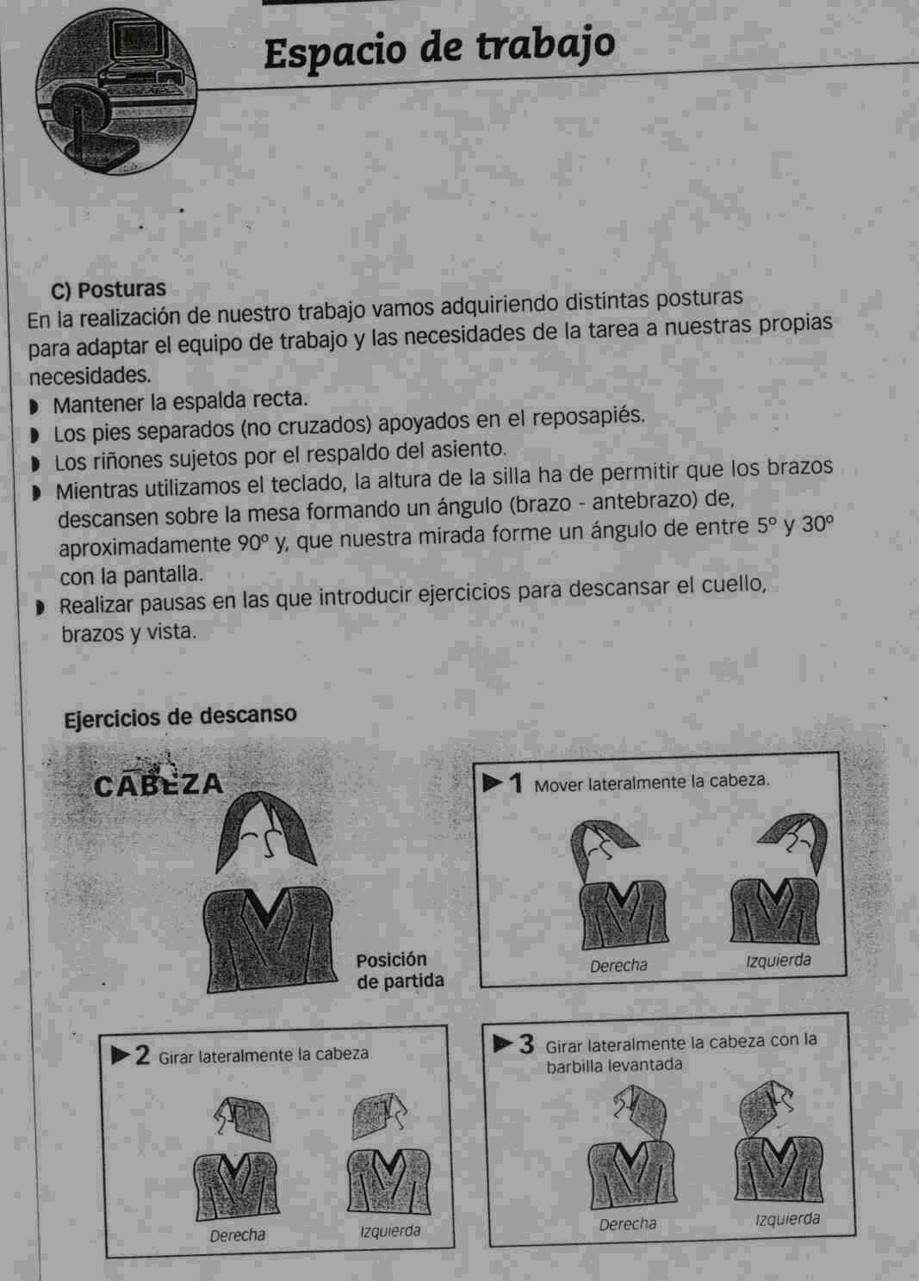
POSTURAS EN LA OFICINA
REALIZAR PAUSAS CON EJERCICIOS PARA DESCANSAR EL CUELLO, BRAZOS Y LA VISTA.

Slide 19
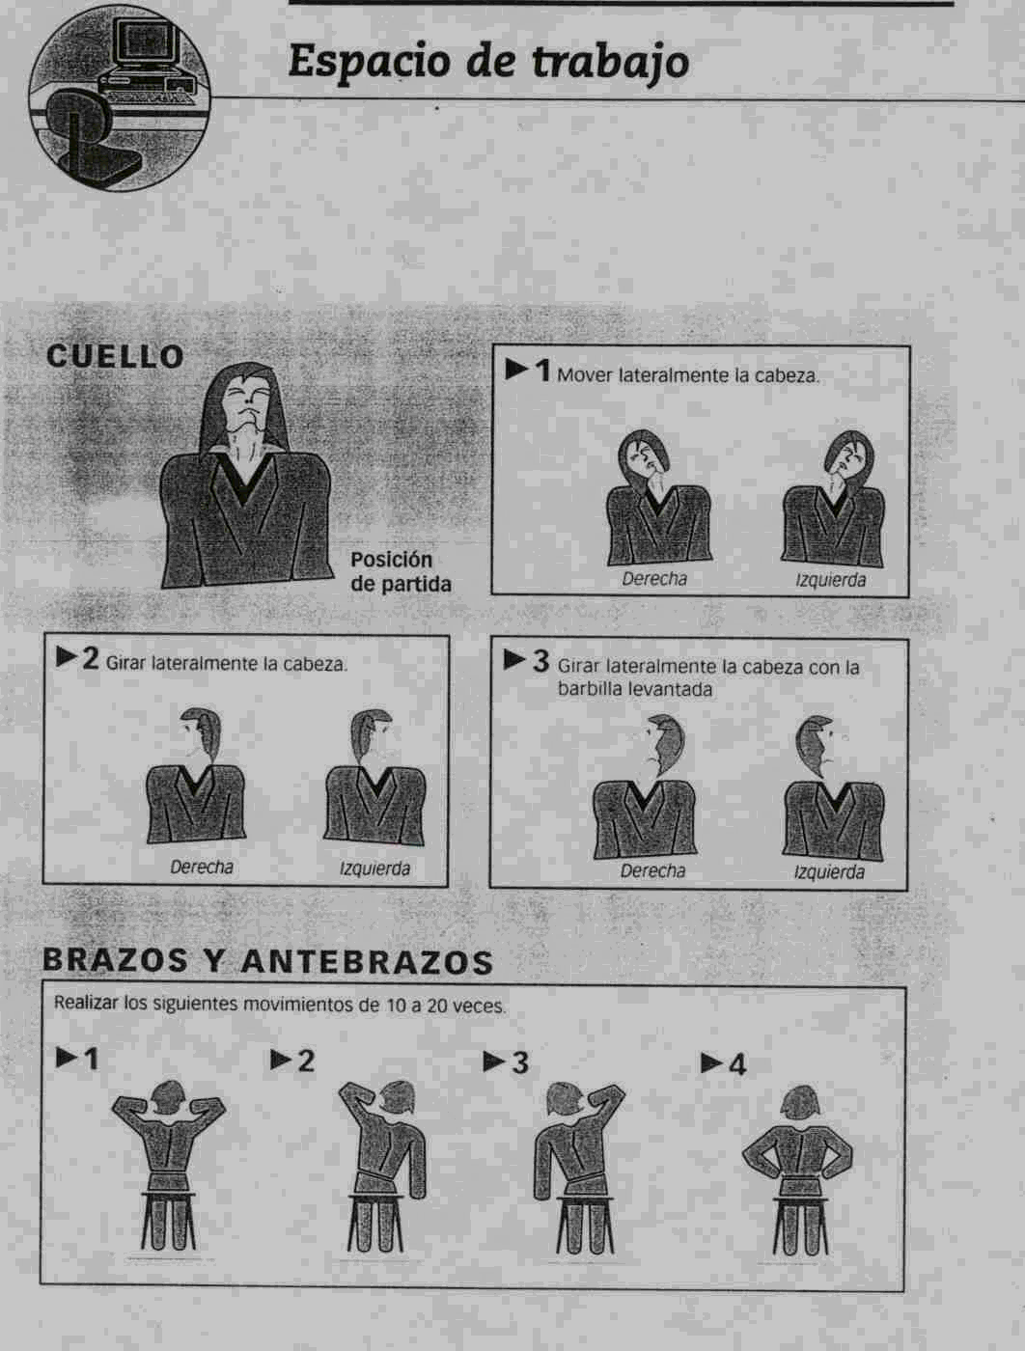

Slide 20
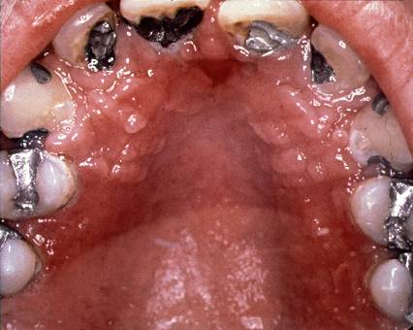
PROTECCIÓN DE RIESGOS EN EL ÁREA ODONTOLOGICA
CARIES DENTAL RIESGO BACTERIANO

Slide 21
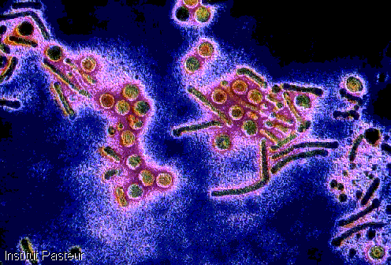
RIESGOS BIOLÓGICOS
VIRUS DE LA HEPATITIS B

Slide 22
RIESGOS BIOLÓGICOS
VIRUS DE LA HEPATITIS B
LA HEPATITIS B ES LA MÁS FRECUENTE DE LAS ENFERMEDADES INFECCIOSAS DE ORIGEN PROFESIONAL Y LA PROBABILIDAD DE ADQUIRIRLA ACCIDENTALMENTE ES TRES VECES MAYOR QUE LA DEL SIDA.

Slide 23
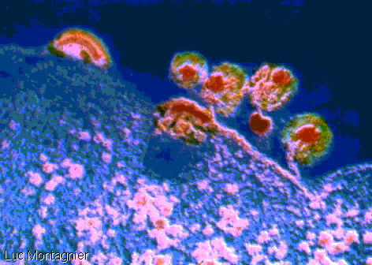
RIESGOS BIOLÓGICOS
VIRUS DEL SIDA.

Slide 24
RIESGOS BIOLÓGICOS
VIRUS DEL SIDA.
EL RIESGO DE ADQUIRIR EL VIRUS DEL SIDA EN EL AMBIENTE DE TRABAJO ES DE 0,5 A 0,7% POR MANIPULACIÓN INADECUADA DE FLUIDOS O POR PINCHAZOS CON MATERIAL CONTAMINADO.

Slide 25
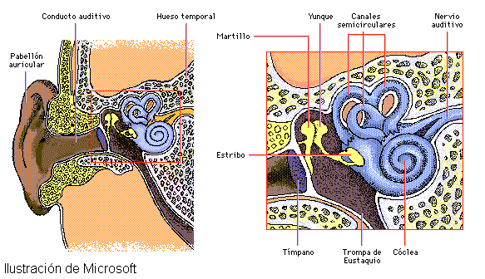
RIESGOS FÍSICOS:RUIDO: SONIDO DESAGRADABLE. FATIGA.TRAUMA ACUSTICO. OTROS
TLV-TWA 85 dB.: >8HORAS/DÍA.40 SEMANALES.

Slide 26
RIESGOS FÍSICOS: RUIDO:
EXPUESTOS A RUIDO Y A SUSTANCIAS OTOTÓXICAS MUESTRAN AUMENTO EN LA PREVALENCIA DE ALTERACIONES AUDITIVAS.
SOLVENTES:
ESTIRENO, XILENO, TOLUENO, BENCENO, TRICLOROETILENO Y DISULFURO DE CARBONO.
ASFIXIANTES: MONÓXIDO DE CARBONO.
METALES:MERCURIO, MANGANESO, PLOMO. ESTAÑO.
OTRAS SUSTANCIAS:
ARSÉNICO, CIANURO, BUTIL NITRITO, N-HEXANO.

Slide 27
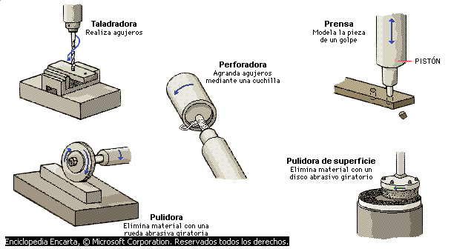
LAS VIBRACIONES
PROVOCAN
Alteraciones Osteoarticulares.
Alteraciones Vasomotoras.
Alteraciones Neuromusculares

Slide 28
VIBRACIONES DE ALTA FRECUENCIA ENTRE 20 Y 1000 HZ.
VIBRACIONES ENTRE 20 - 40 HZ.: PRODUCEN EFECTOS SOBRE HUESOS Y ARTICULACIONES.
A ESTE NIVEL SE PUEDEN PRODUCIR PATOLOGÍAS LABORALES: COMO EL SÍNDROME DE KIEMBOCK, EL SÍNDROME DE KÔHELLER, LA ARTROSIS HIPEROSTOSANTE DEL CODO, SÍNDROME DE QUERVAIN, OTROS.

Slide 29
VIBRACIONES
VIBRACIONES DE MUY BAJA FRECUENCIA: INFERIORES A 1 - 2 HZ. PRODUCEN EFECTOS NOCIVOS:
SOBRE EL APARATO VESTIBULAR DEL OÍDO INTERNO; DANDO LUGAR A ALTERACIONES DEL SENTIDO DE EQUILIBRIO, MAREOS, NAUSEAS, VÓMITOS. (FRECUENTES EN LOS MEDIOS DE TRANSPORTE TERRESTRE, FERROVIARIO, MARÍTIMO, Y AÉREO.

Slide 30
VIBRACIONES DE ALTA FRECUENCIA ENTRE 20 - 1000 HZ.
VIBRACIONES ENTRE 40 A 300 HZ. PRODUCEN EFECTOS VASOMOTORES, : FENÓMENO DEL DEDO BLANCO (STYBLODA) O DEDO MUERTO (RUMBOLA), O SÍNDROME DE RAYNAUD VIBRATORIO (LARIGA), O CIANOSIS INTERMITENTE (HUNT) ACROPARESTESIAS NOCTURNAS, SÍNCOPE PERIFÉRICO POR VIBRACIONES (SKENASY). CON MENOS FRECUENCIAS PUEDEN PRESENTARSE CAMBIOS NEUROMUSCULARES, QUE EVOLUCIONAN MÁS GRAVEMENTE Y DETERMINAN LESIONES INVALIDANTES DEL MIEMBRO SUPERIOR.

